Slide 1
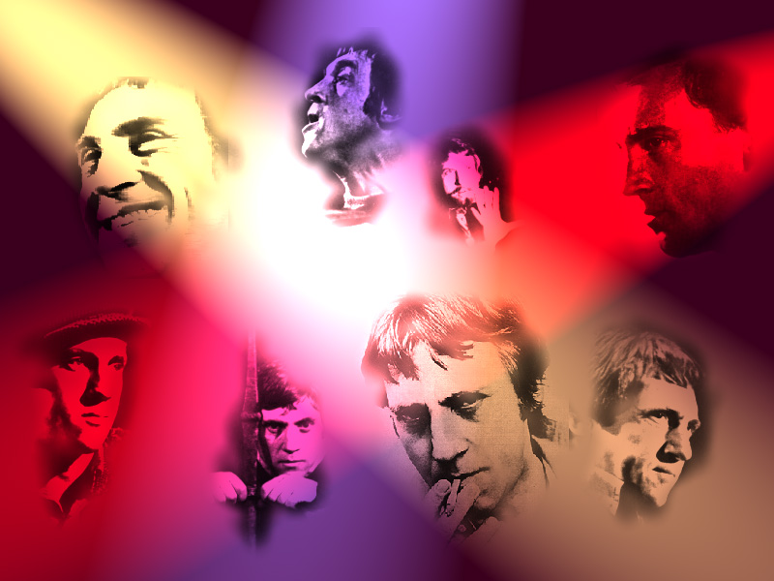
Владимир Высоцкий 80-летию со дня рождения посвящается

Slide 2
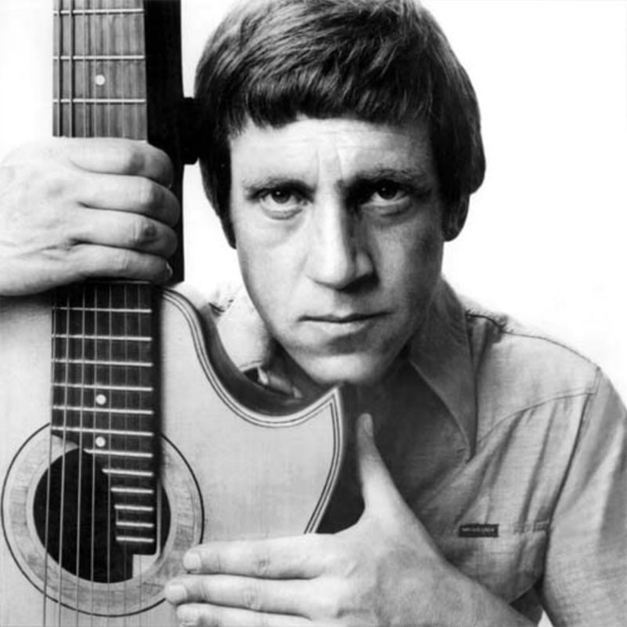
Мне меньше полувека - сорок с лишним,
Я жив, двенадцать лет тобой и Господом храним.
Мне есть что спеть, представ перед Всевышним,
Мне есть чем оправдаться перед Ним.

Slide 3
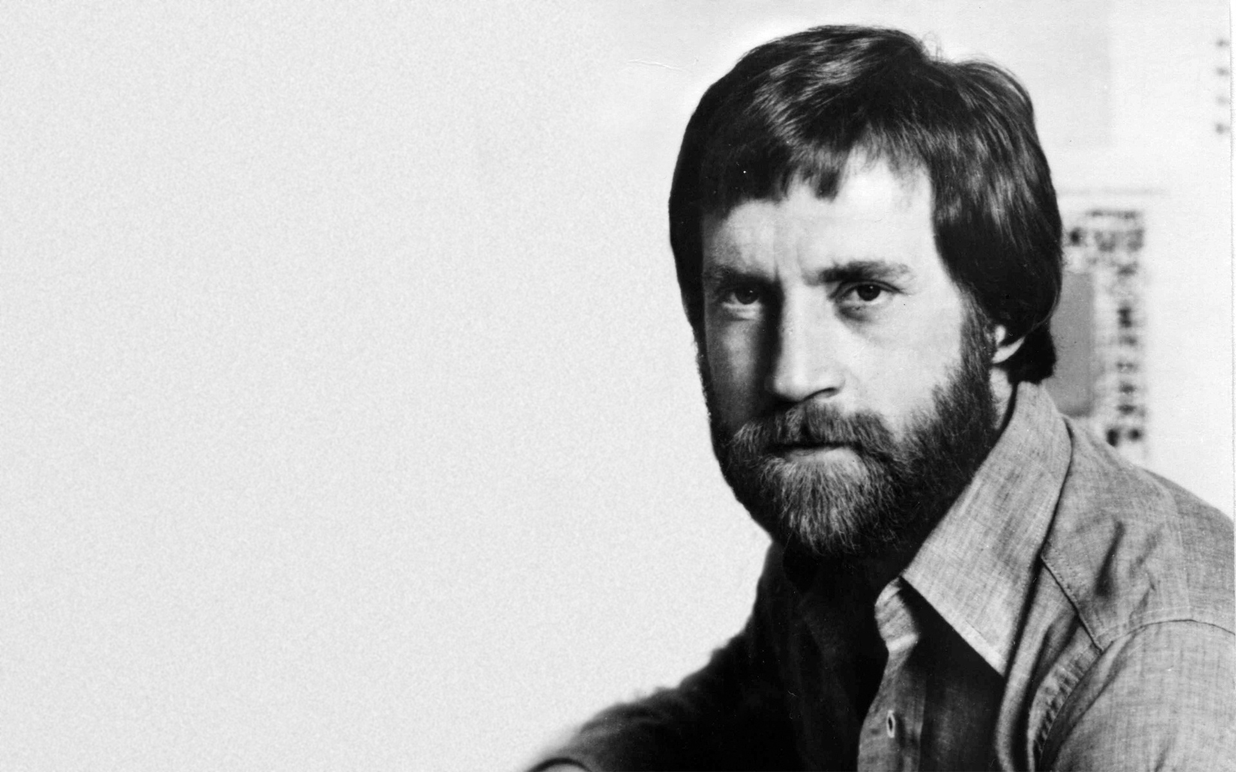
Я не люблю уверенности сытой,
Уж лучше пусть откажут тормоза!
Досадно мне, что слово "честь" забыто,
И что в чести наветы за глаза.

Slide 4
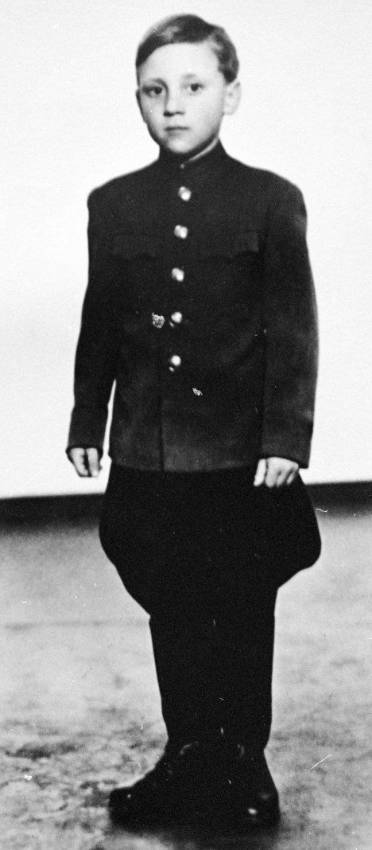
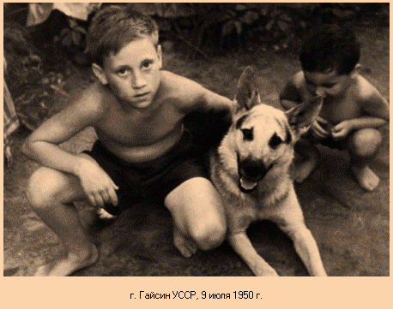
Все жили вровень, скромно так: система коридорная,
На тридцать восемь комнаток всего одна уборная.
Здесь зуб на зуб не попадал, не грела телогреечка.
Здесь я доподлинно узнал, почем она, копеечка.

Slide 5
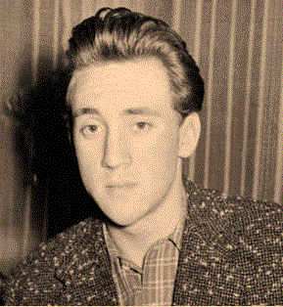
Помнишь ли, товарищ, этот дом,
Нет, не забываешь ты о нём.
Я скажу, что тот полжизни потерял,
Кто в Большом Каретном не бывал…

Slide 6
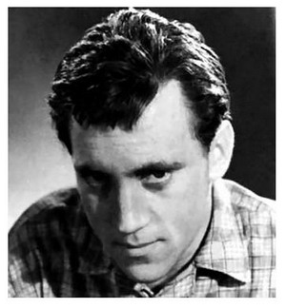
"Таганка", славься! Смейся! Плачь! Кричи! Живи и в наслажденье, и в страданье.
И пусть ложатся наши кирпичи
Краеугольным камнем в новом зданье.

Slide 7
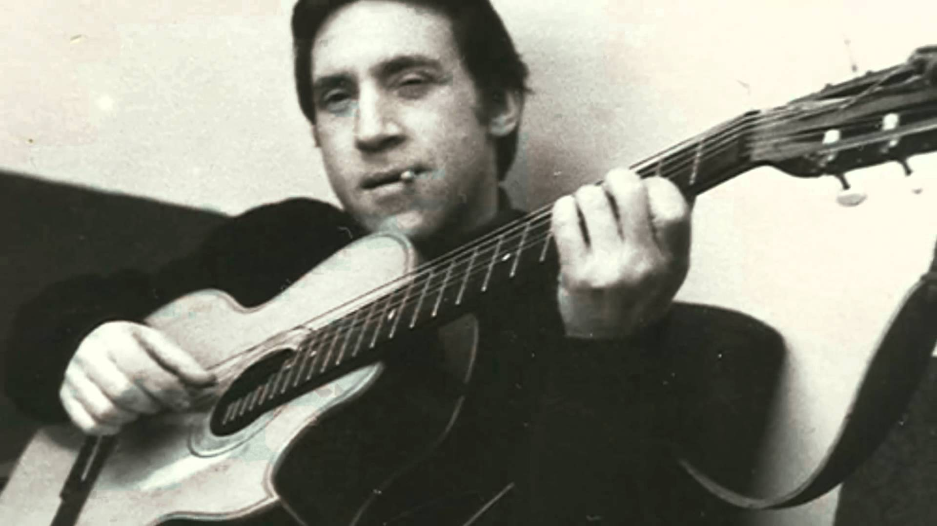
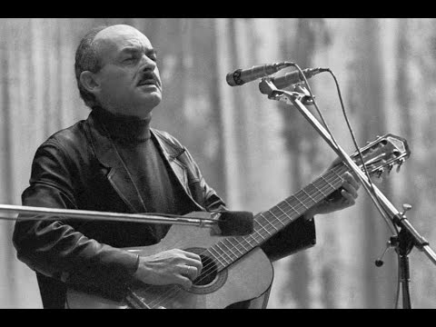
Булат Окуджава
Правда смеялась, когда в неё камни бросали:
«Ложь это всё, и на Лжи одеянье моё..."
Двое блаженных калек протокол составляли
И обзывали дурными словами её.

Slide 8
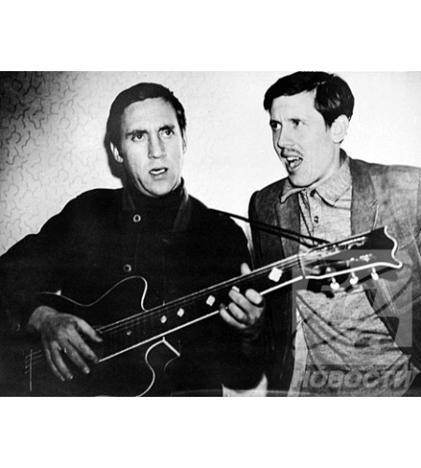
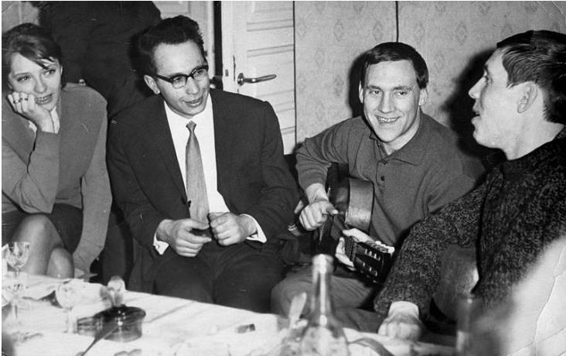
Ни славы, и ни коровы,
Ни тяжкой короны земной –
Пошли мне, Господь, второго,
Чтоб вытянул петь со мной.

Slide 9
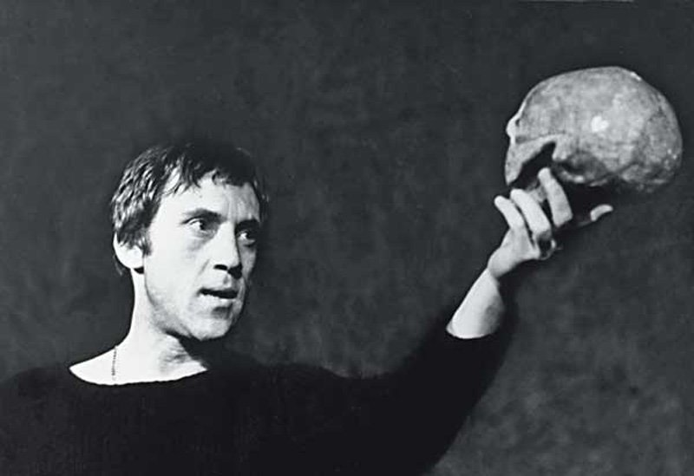
Я Гамлет, я насилье презирал,
Я наплевал на Датскую корону,—
Но в их глазах — за трон я глотку рвал
И убивал соперника по трону.

Slide 10
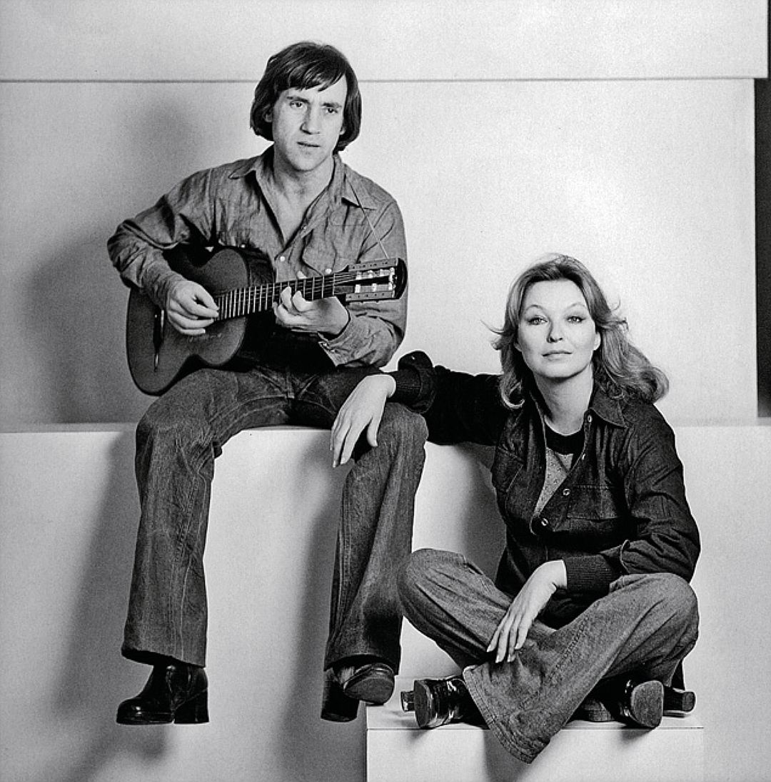
Ах, - разность в языках! Не положенье - крах! Но выход мы вдвоем поищем и обрящем. Люблю тебя и в сложных временах - И в будущем и в прошлом настоящем!

Slide 11
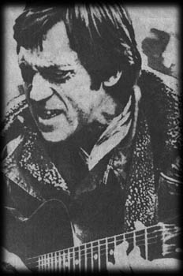
...Я живу, но теперь окружают меня
Звери, волчьих не знавшие кличей, -
Это псы, отдаленная наша родня,
Мы их раньше считали добычей.

Slide 12
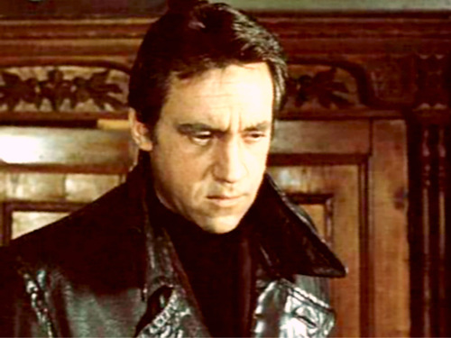
Вот уже зазвучали трофейные аккордеоны,
Вот и клятвы слышны жить в согласье, любви, без долгов,
А все же на Запад идут и идут эшелоны,
А нам показалось, совсем не осталось врагов.

Slide 13
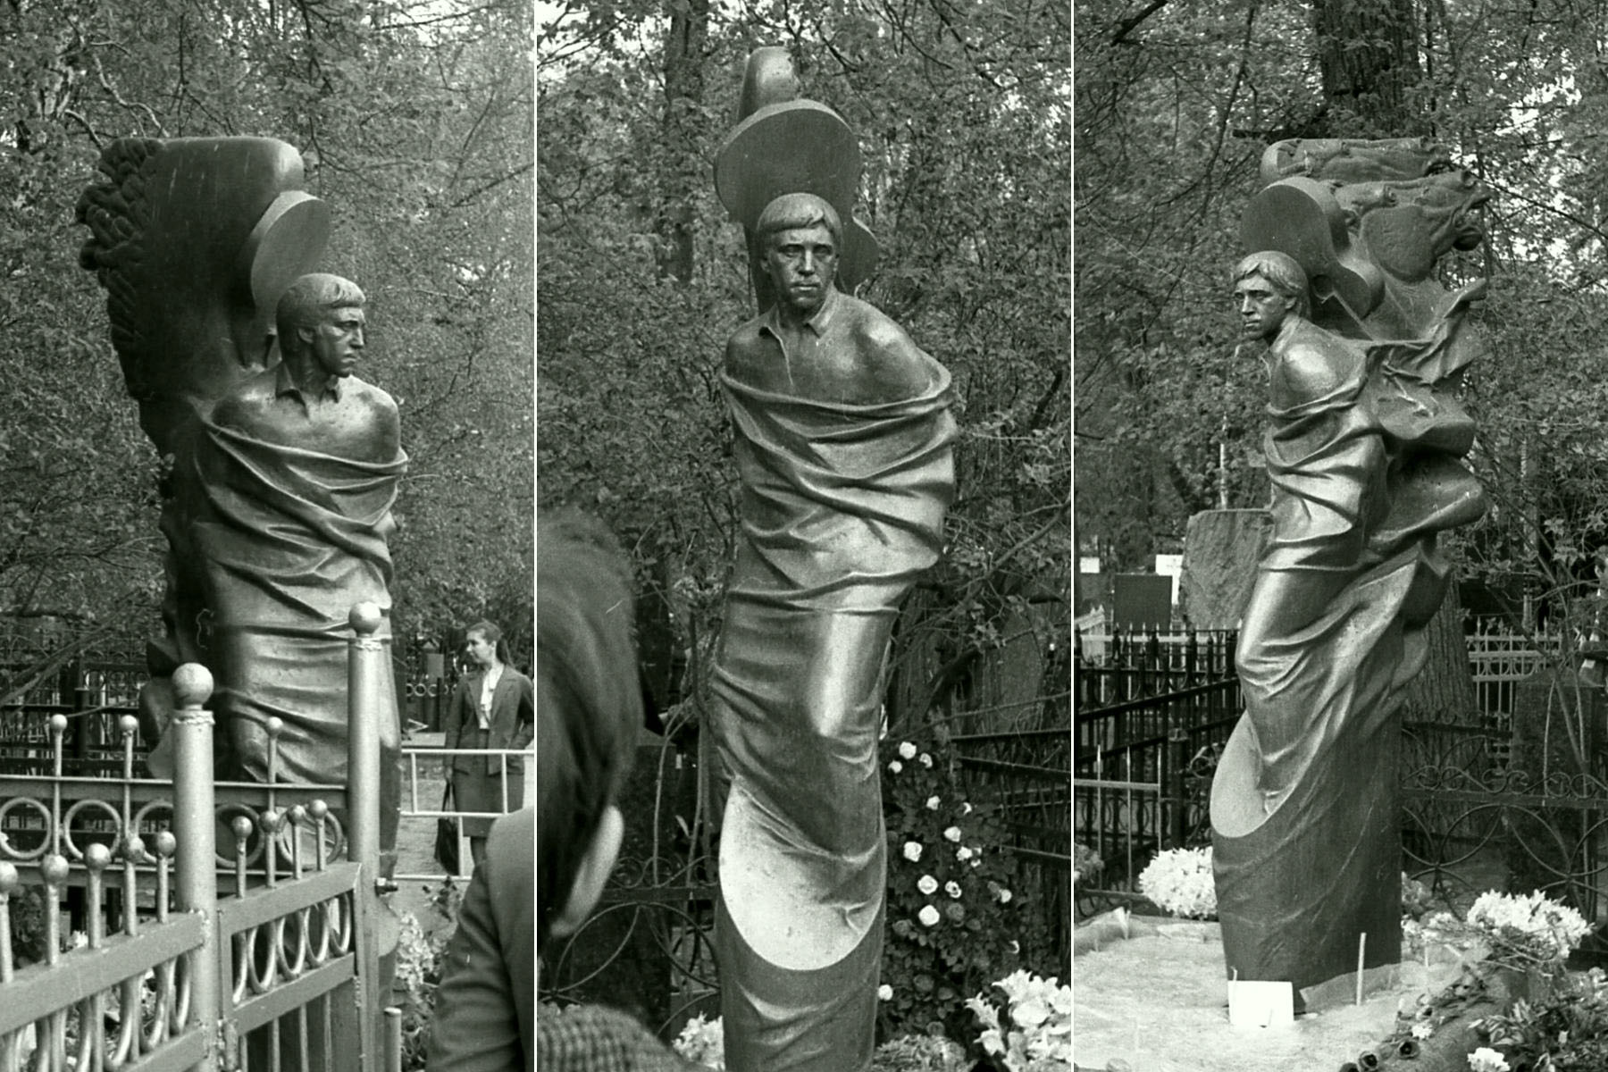
И паденье меня и согнуло,
И сломало,
Но торчат мои острые скулы
Из металла!
Не сумел я, как было угодно –
Шито-крыто.
Я, напротив,- ушел всенародно
Из гранита.

